Slide 1
Конфаэль
Шоколадные праздники
Notes:
Вставить логотип

Slide 2
О Компании
Фабрика «Конфаэль» – лидер на рынке шоколадных подарков класса премиум и супер-премиум, вот уже 8 лет проводит «Шоколадные праздники» для детей и взрослых.
Мы предлагаем Вам:
— Экскурсии на шоколадную фабрику
— Проведение шоколадных дней рождения
— Интересные сезонные акции (Новогодняя сказка, весенние предложения, Выпускные программы, и т.д.)
Ваши дети окунутся в добрую детскую сказку, феерию юмора, шуток и смеха!
Notes:
Фотографии, логотип

Slide 3
содержание
Экскурсии на шоколадную фабрику
День рождения на шоколадной фабрике
Выездные мероприятия
То, что сделает ваш праздник незабываемым
Меню
Notes:
Добавить содержание, сверить по завершению

Slide 4
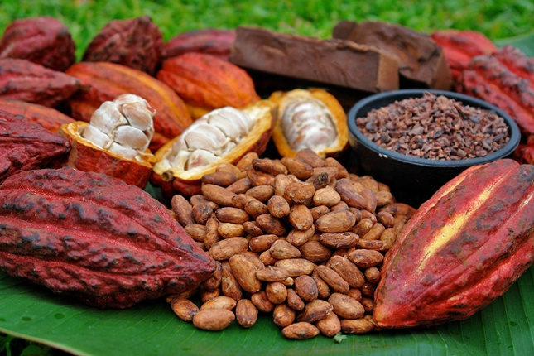
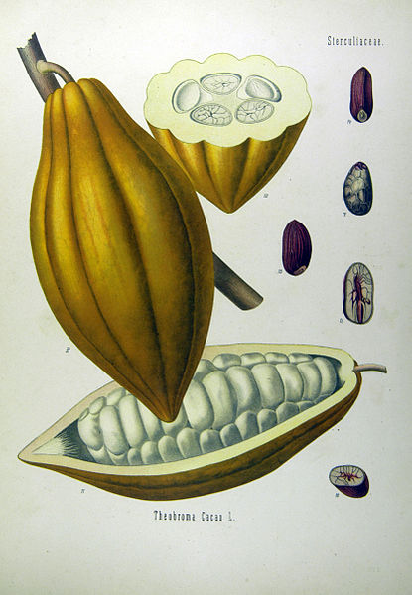
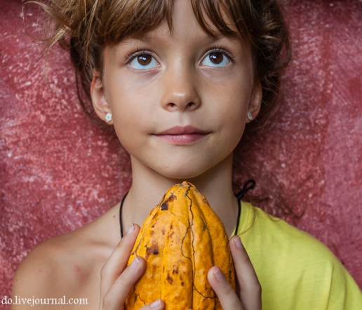
Экскурсия на шоколадную фабрику
В шоколадном музее мы с радостью примем всех гостей, которым интересно узнать как и из чего делают шоколад! Мы готовы поделиться с вами секретами производства трех видов шоколада, а во время их дегустации вы сможете сами почувствовать разницу вкусов и ароматов белого, горького и молочного шоколада!
Лекция с дегустацией (5000 руб./15 чел.)
+ шоколадное рисование и изготовление конфет ручной работы (1250 руб./чел).
группа от 10 человек
Программа:

Slide 5
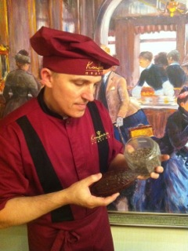
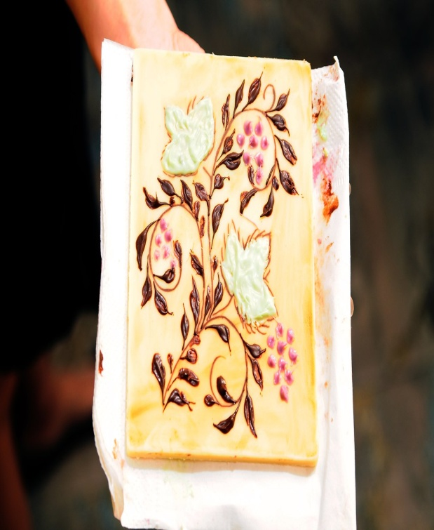
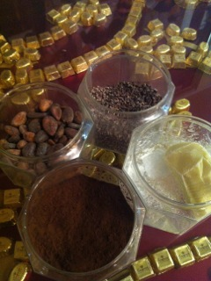
Экскурсия в музей шоколада № 1 Шоколадный мастер
А Вы бы хотели узнать как растет какао-дерево, как выглядят его плоды, как их собирают и как из них сделать самый вкусный шоколад?
А стать настоящим дегустатором разных видов шоколада хотели бы?
Тогда приглашаем Вас на нашу вкусную лекцию!
А так же, Вас ждет шоколадное рисование и изготовление конфет ручной работы
Стоимость: 1600 руб./чел.(группа от 10 человек)
Продолжительность программы 1,5 – 2 часа
Notes:
Добавить цену

Slide 6
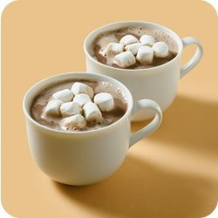
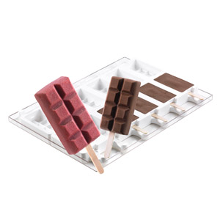
Экскурсия в музей шоколада № 2 Шоколадный Кондитер
лекция о производстве шоколада (с дегустацией и викториной с призами)
Изготовление шоколадного леденца
Горячий шоколад с маршмеллоу
Стоимость: 1250 руб./чел.(группа от 10 человек)
Продолжительность программы 1,5 часа
Notes:
Добавить цену

Slide 7
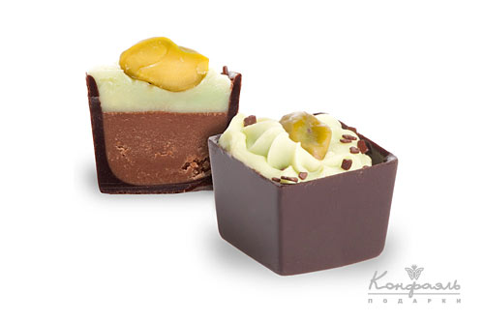
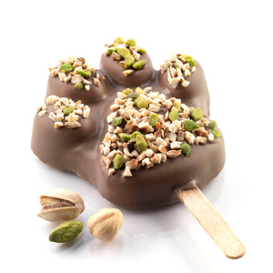
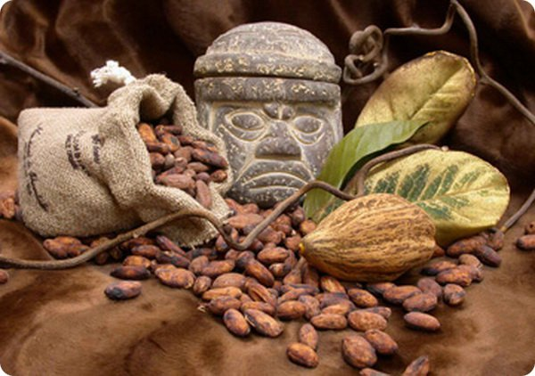
Экскурсия в музей шоколада № 3 конфетный мастер
Исторический экскурс по истории шоколада (с викториной и призами)
мастер-класс по изготовлению конфетного ассорти(конфеты ручной работы, рафаэлло, трюфель)
Изготовление шоколадного леденца
Шоколадный диплом
Стоимость: 1850 руб./чел.(группа от 10 человек)
Продолжительность программы 1,5 - 2 часа
Notes:
Добавить цену

Slide 8
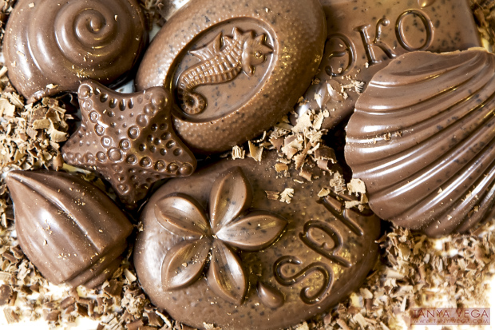
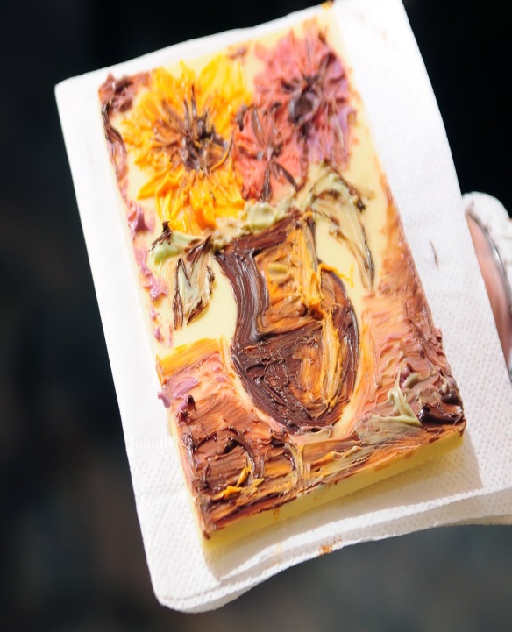
Экскурсия в музей шоколада № 4 Шоколадное ремесло
Лекция о производстве шоколада (с дегустацией и викториной с призами)
Шоколадное мыловарение
Рисование шоколадной открытки (шарика, сердечка)
Стоимость: 1400 руб./чел.(группа от 10 человек)
Продолжительность программы 1,5 - 2 часа
Notes:
Добавить цену

Slide 9
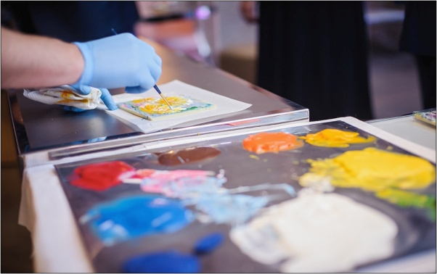
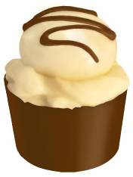
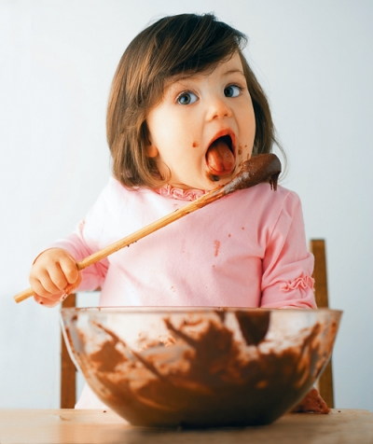
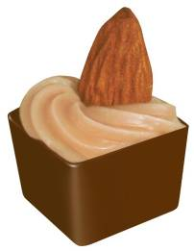
мастер-класс № 1 Шоколадный художник
Шоколадное рисование: на плитках белого шоколада шоколадными красками
Изготовление
Шоколадных конфет
ручной работы
Продолжительность: 1 час.
Стоимость: 1250 рублей на человека
(группа от 10 человек)
Notes:
кляксы

Slide 10
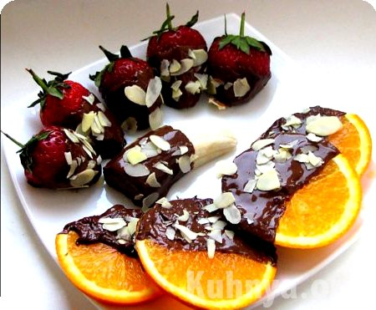
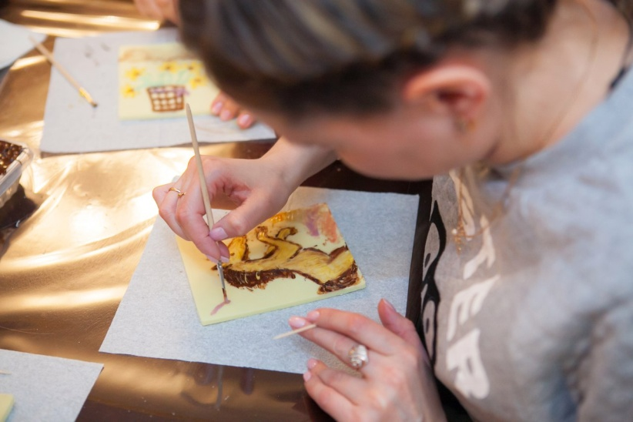
мастер-класс № 2 Фруктово-шоколадный мастер-класс
Шоколадное рисование: на плитках белого шоколада шоколадными красками
Изготовление фруктов в шоколаде
Чаепитие с фруктами
Продолжительность: 1 час.
Стоимость: 1150 рублей на человека
(группа от 10 человек)
Notes:
кляксы

Slide 11
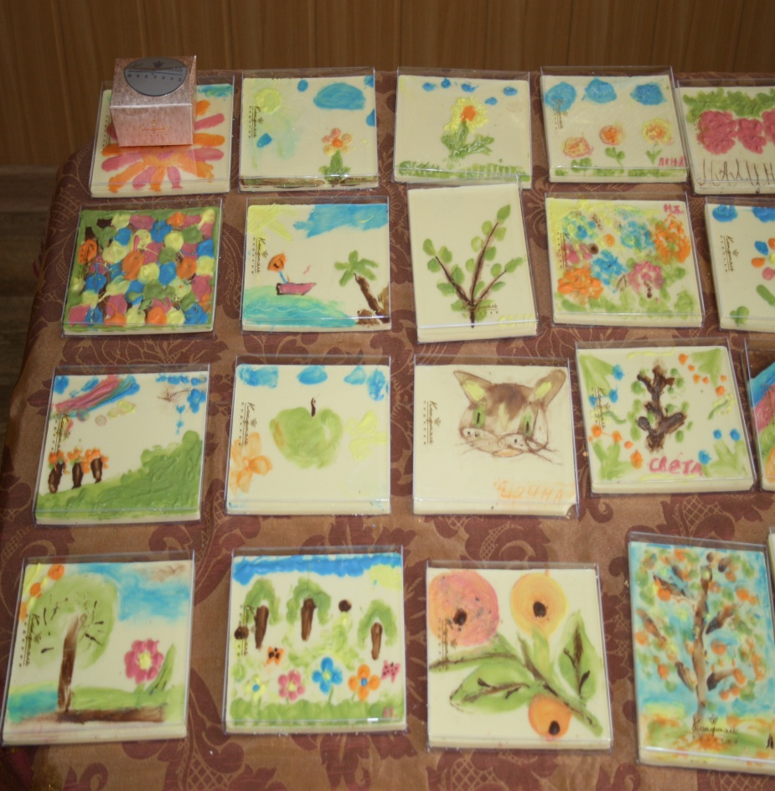
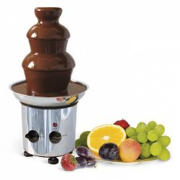
мастер-класс № 3 Шоколадное удовольствие
Шоколадное рисование: на плитках белого шоколада шоколадными красками
Изготовление медали шоколадного кондитера
Шоколадный фонтан с фруктами и безе
Продолжительность: 1 час.
Стоимость: 1300 рублей на человека
Группа от 10 человек
Notes:
кляксы

Slide 12
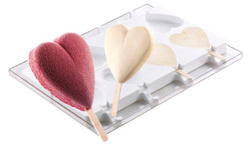
мастер-класс № 4 Шоколатье фабрики «Конфаэль»
Изготовление конфетного ассорти ручной работы(рафаэлло, трюфель и конфеты ручной работы)
Изготовление шоколадного леденца
Продолжительность: 1 час.
Стоимость: 1350 рублей на человека
Группа от 10 человек
Notes:
кляксы

Slide 13
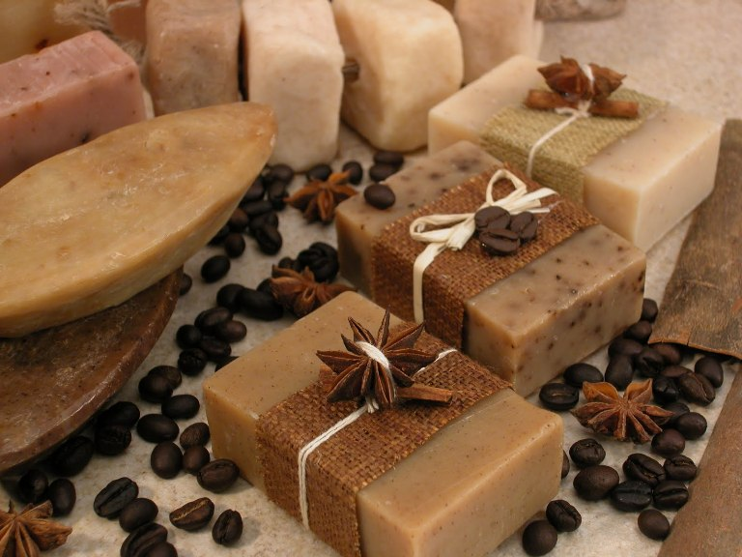
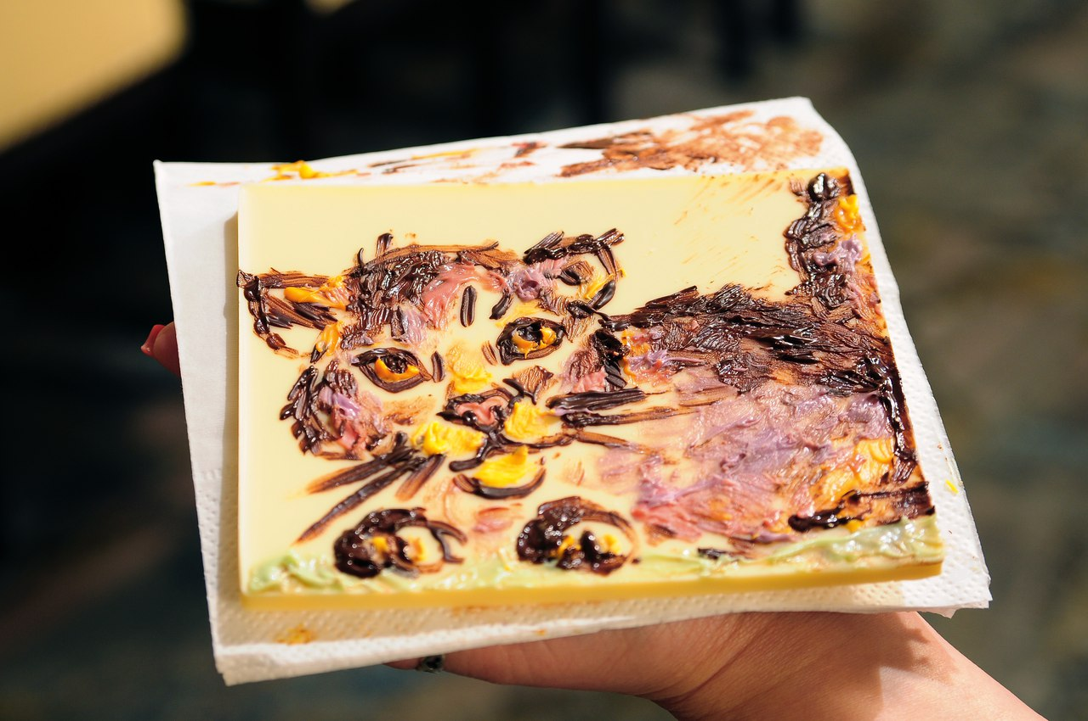
мастер-класс № 5 Жизнь в шоколаде
Изготовление шоколадного мыла по индивидуальному дизайну
Рисование шоколадной открытки (шарика,сердечка)
Изготовление конфет ручной работы
Продолжительность: 1,5 часа.
Стоимость: 1550 рублей на человека
Группа от 10 человек
Notes:
кляксы

Slide 14
День Рождения на шоколадной фабрике
На детском празднике настоящий Шоколадный художник научит Вашего ребенка удивительному рисованию теплыми шоколадными красками на пластине белого шоколада!
Веселые и добрые Клоуны в мгновение ока найдут общий язык как с малышами, так и со школьниками!
Ваши дети сами изготовят и украсят шоколадные конфеты!

Slide 15
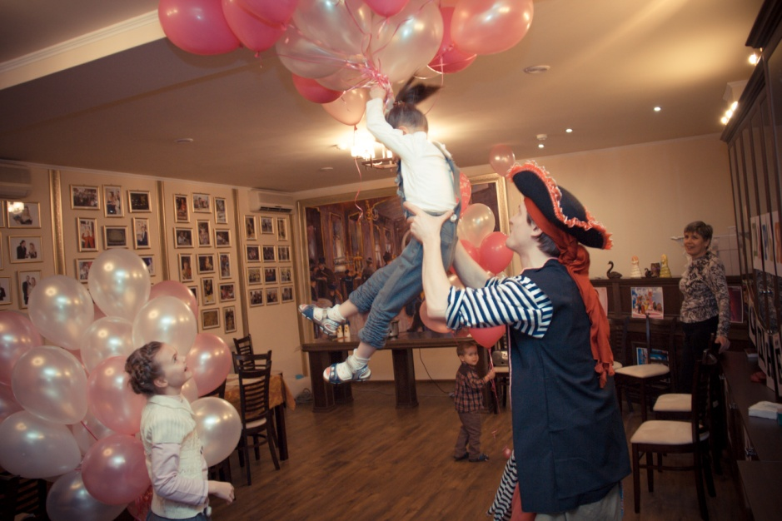
Тематический праздник № 1 Шоколадная мечта
Интерактивная игровая программа с аниматором
Рисование шоколадной открытки (шарика, сердечка)
Изготовление конфет ручной работы
Продолжительность: 2 часа.
Стоимость: 1850 рублей на человека
Группа от 10 человек
Notes:
кляксы

Slide 16
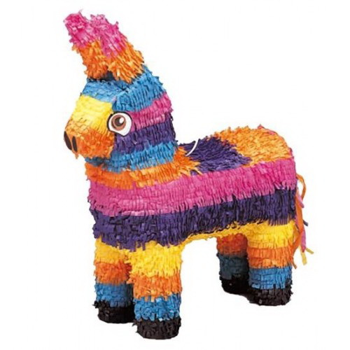
Тематический праздник №2 Шоколадная вечеринка с пиньятой
Дискотека с игрой Пиньята
Рисование шоколадной открытки (шарика, сердечка)
Изготовление конфет ручной работы
Продолжительность: 2 часа.
Стоимость: 1650 рублей на человека
Группа от 10 человек
Notes:
кляксы

Slide 17
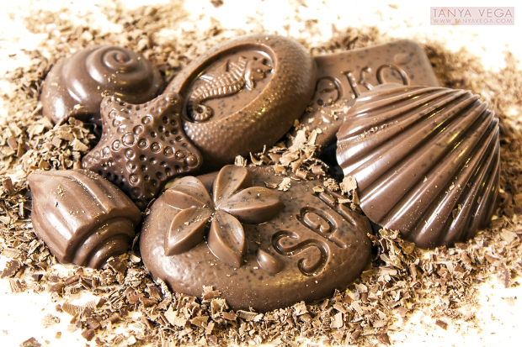
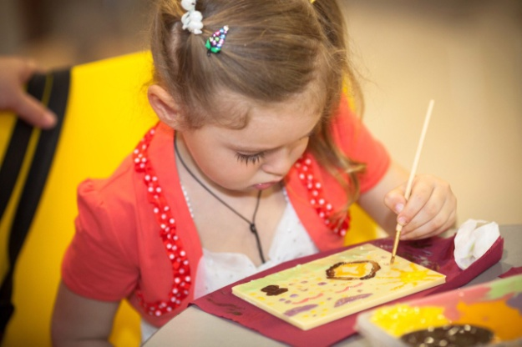
Тематический праздник №3 Шоколэнд
Шоколадное мыловарение
Рисование шоколадной открытки (шарика, сердечка)
Изготовление конфет ручной работы
Интерактивная игровая программа с аниматором
Шоколадный фонтан + чай
Продолжительность: 2,5 - 3 часа.
Стоимость: 2550 рублей на человека
Группа от 10 человек
Notes:
кляксы

Slide 18
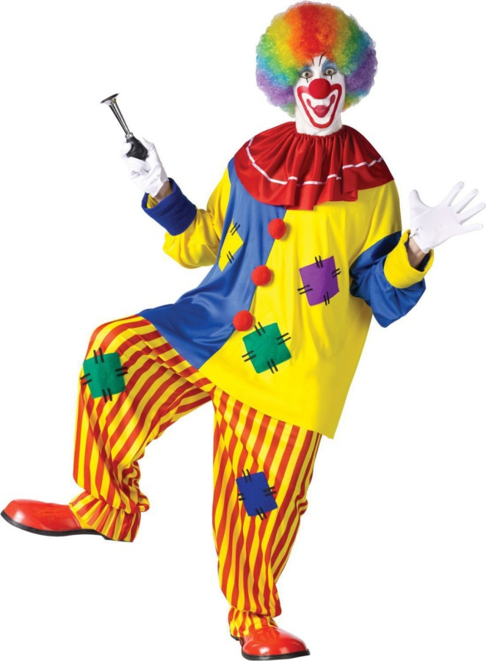
Тематический праздник №4 веселье в шоколаде
Интерактивная игровая программа с профессиональным клоуном
Рисование шоколадной открытки (шарика, сердечка)
Изготовление конфет ручной работы
Продолжительность: 2 часа.
Стоимость: 2250 рублей на человека
Группа от 10 человек
Notes:
кляксы

Slide 19
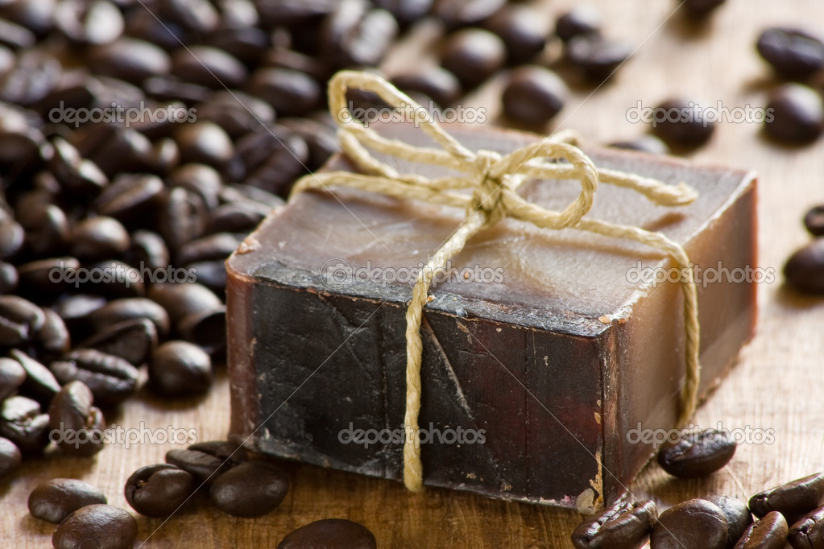
Тематический праздник №5 Тинейджер в шоколаде
Изготовление шоколадного мыла по индивидуальному дизайну
Рисование шоколадной открытки (шарика, сердечка)
Изготовление конфет ручной работы
Продолжительность: 2 часа.
Стоимость: 1800 рублей на человека
Группа от 10 человек
Notes:
кляксы

Slide 20
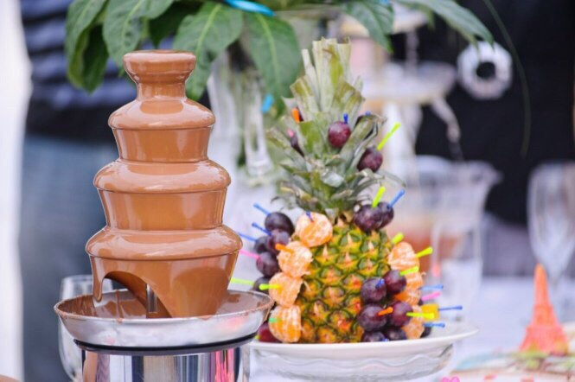
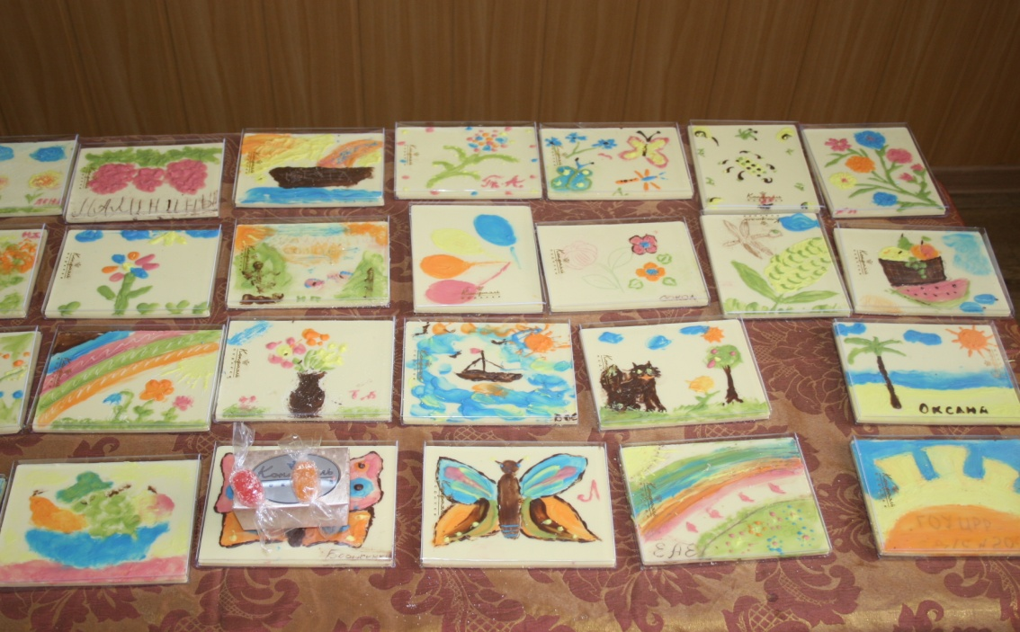
Тематический праздник №6 мини-праздник
Рисование шоколадной открытки (шарика, сердечка)
Изготовление конфет ручной работы
Шоколадный фонтан + чай
Продолжительность: 1,5 часа.
Стоимость: 11000 рублей на 5 человек
Notes:
кляксы

Slide 21
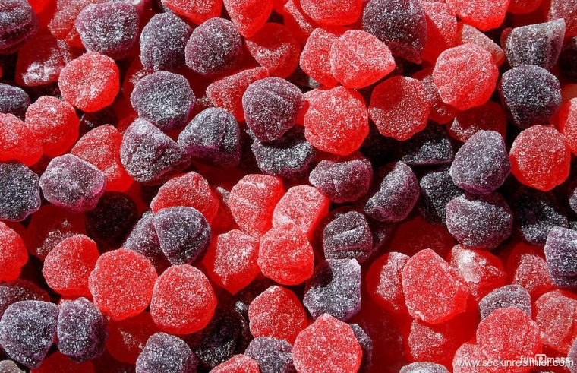
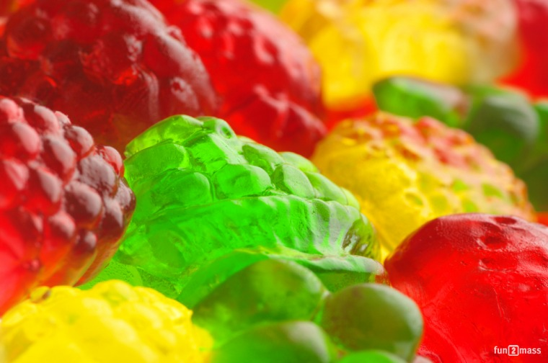
Тематический праздник №6 мармеладное шоу
Приготовление мармелада из свежих ягод и фруктов. (для групп детей и взрослых)
Продолжительность: 1,5 часа.
Стоимость: от 25 000 рублей
Notes:
кляксы

Slide 22
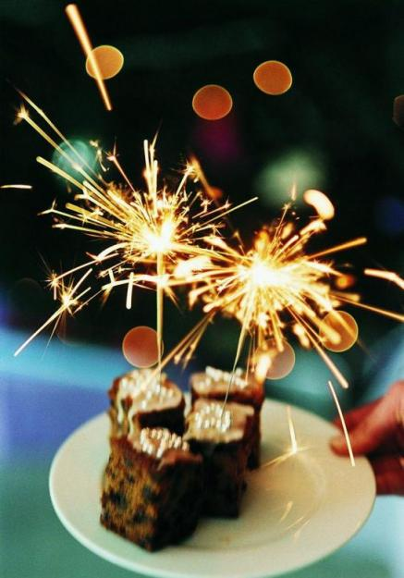
То, что сделает ваш праздник незабываемым
Предлагаем вам внести изюминку в ваше торжество!
Среди наших услуг вы обязательно найдете то, что придется по вкусу вашим гостям!

Slide 23
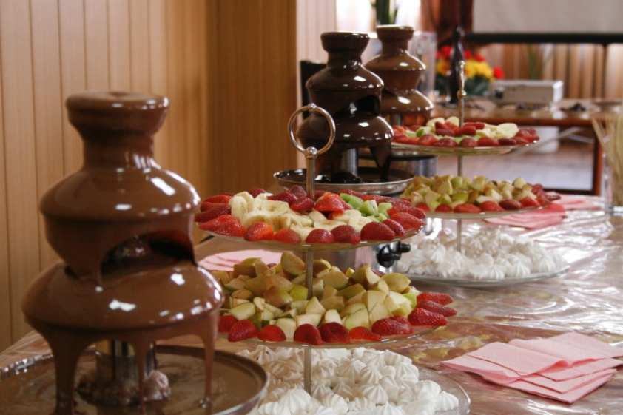
Шоколадный фонтан
лимонный
белый
Вы выбираете шоколад:
А мы подаем его с фруктами и безе!
Стоимость: 400 рублей на одного гостя
клубничный
молочный
горький
апельсиновый

Slide 24
Шоколадная лекция
Интерактивный рассказ о шоколаде и фабрике с дегустацией разных сортов шоколада
Продолжительность 30 мин.
Стоимость: 5000 руб. на группу 15 человек (дополнительно + 100 руб. на каждого человека (включая взрослых) свыше 15 человек).

Slide 25
Дискотека с пиньятой
Дискотека + игра с Пиньятой
Продолжительность 1 час.
Стоимость: 500 руб./чел.
Группа от 10 человек

Slide 26
Анимационная программа
Интерактивная игровая программа с аниматором
Продолжительность 1 час
Стоимость: 6000 рублей на группу до 15 человек

Slide 27
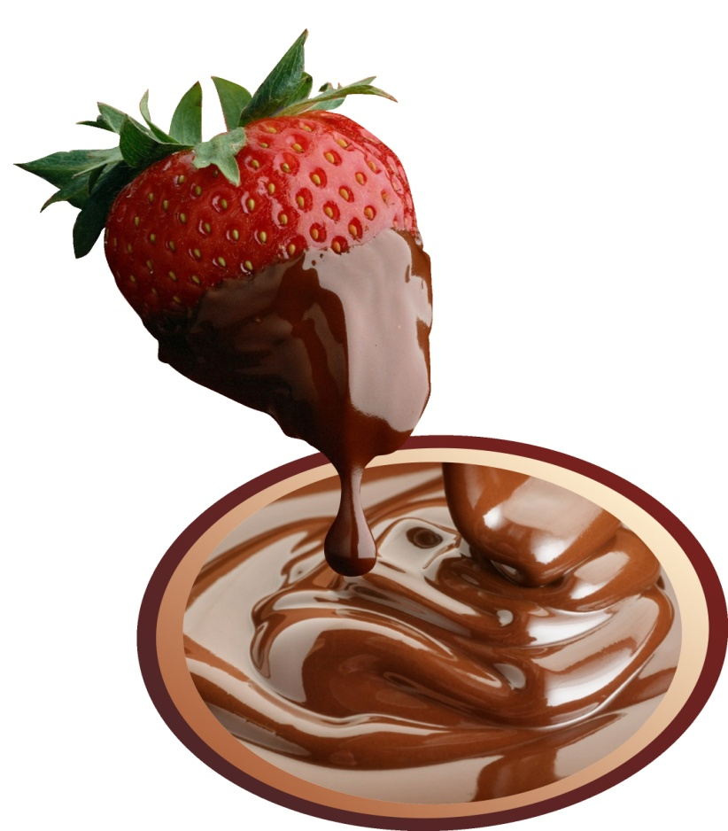
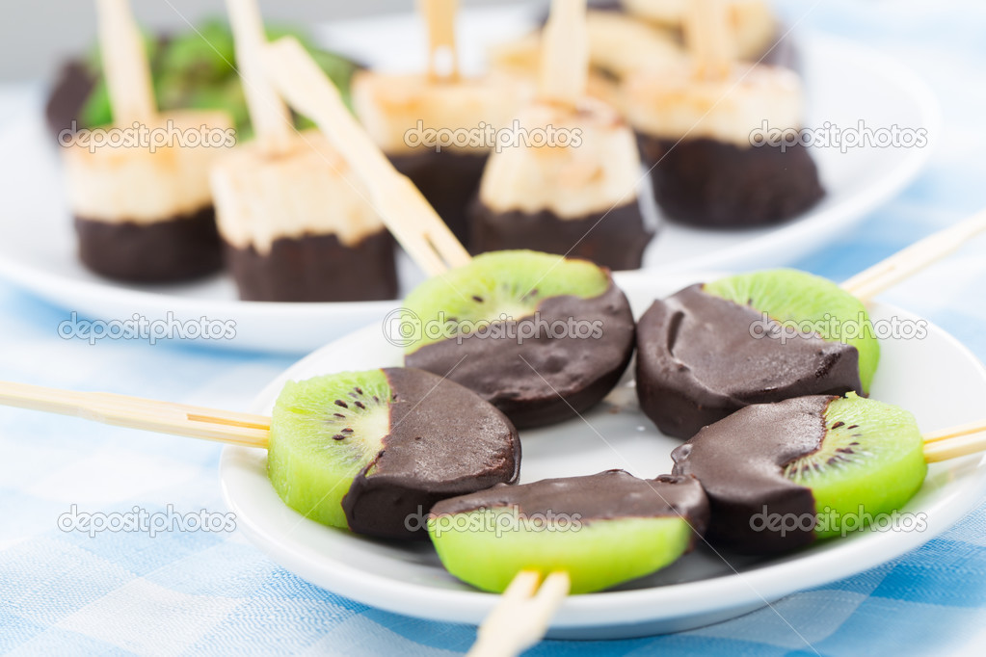
Изготовление фруктов в шоколаде + чаепитие
Создание и украшение фруктов в шоколаде, и чаепитие с ними
Продолжительность: 30 мин
Стоимость: 400 руб./чел.

Slide 28
Рисование шоколадной открытки (шарика,сердечка)
Рисование на белой плитке шоколада шоколадными красками
Продолжительность: 30 мин
Стоимость: 700 руб. 1 шт. /чел.

Slide 29
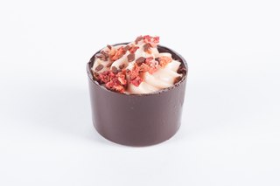
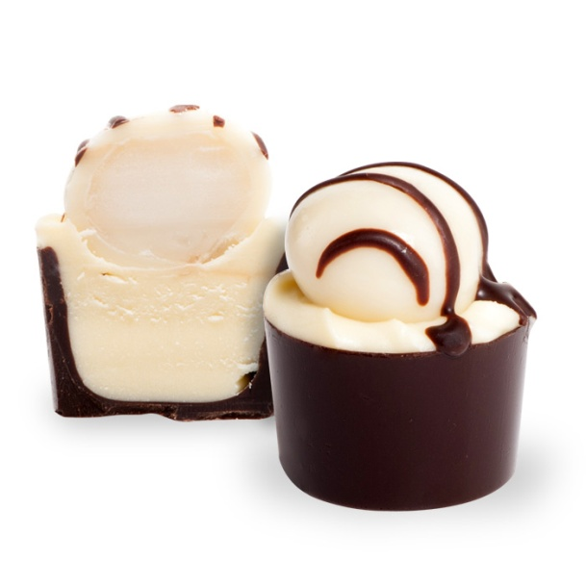
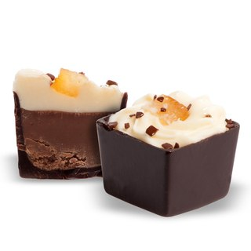
Изготовление конфет ручной работы
Создание своего набора неповторимых конфет ручной работы
Продолжительность: 30 мин
Стоимость: 550 руб. 4 шт. /чел.

Slide 30
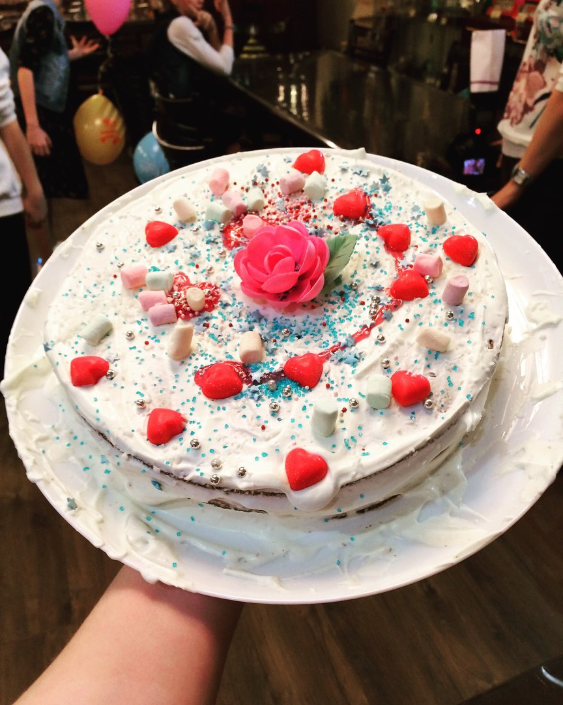
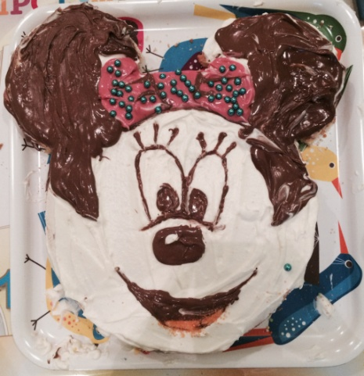
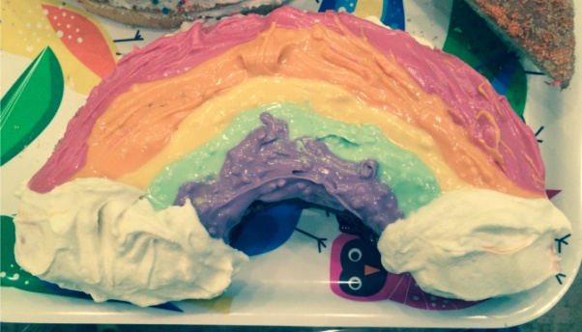
Изготовление торта
Какой торт самый вкусный?
Правильно, торт сделанный своими руками!
Если на таком тортике задуть свечи – желание обязательно сбудется!
Дети сами взбивают крем и украшают торт, придумывают название и во время чаепития именинник задувает на нём свечи!
Вкус тортика вы можете выбрать по своему желанию!(Клубничный Банановый Шоколадный Йогуртовый Ореховый)
Стоимость: 4000 рублей/торт
А также изготовление не стандартного
торта: (4500 рублей)

Slide 31
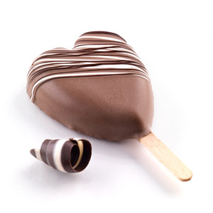
Изготовление шоколадных леденцов
На шоколадной фабрике даже леденцы из шоколада!
Предлагаем вам с помощью нашего мастера сделать себе такой необычный десерт!
Стоимость: 650 рублей/1 шт.

Slide 32
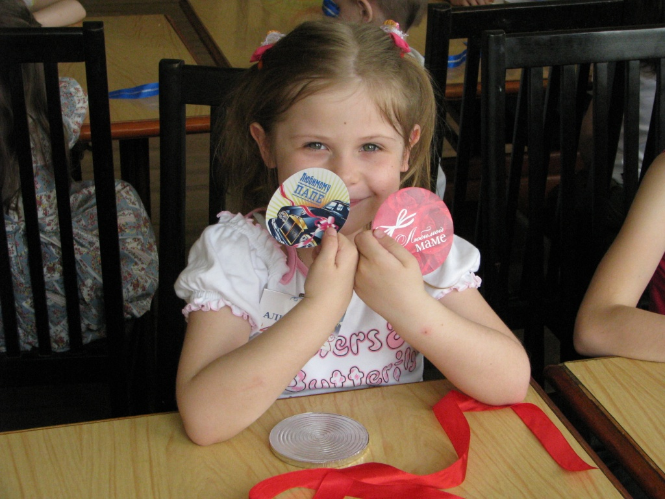
оформление медалей
Дети украшают шоколадные медали уникальными стикерами
Стоимость: 300 руб./1 шт.,
медаль с индивидуальным дизайном 400 руб./шт.

Slide 33
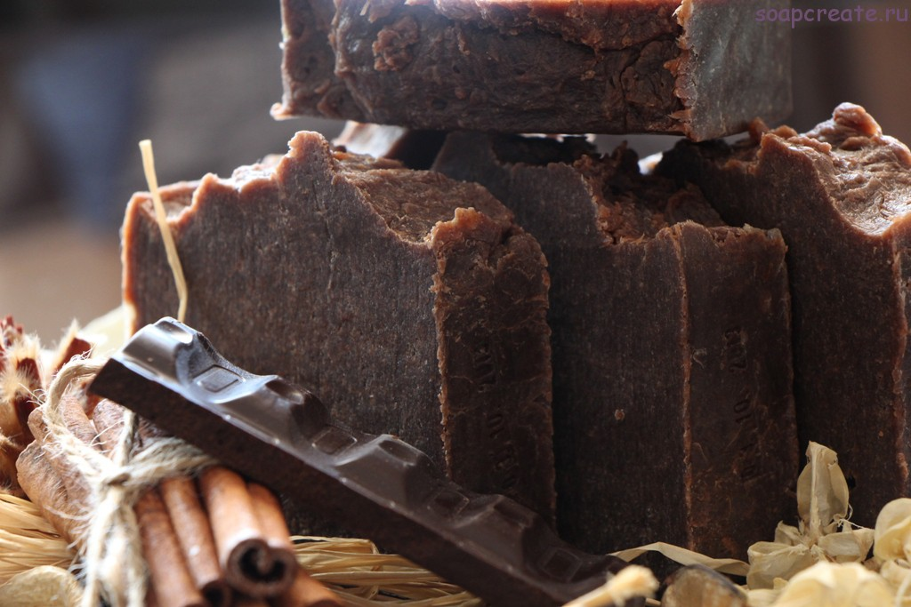
Изготовление шоколадного мыла
Изготовление шоколадного мыла по индивидуальному дизайну
Продолжительность: 30 мин
Стоимость: 300 руб./чел

Slide 34
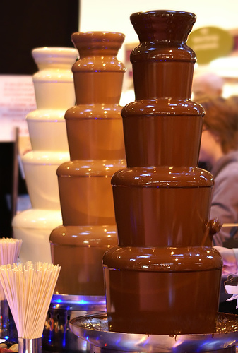
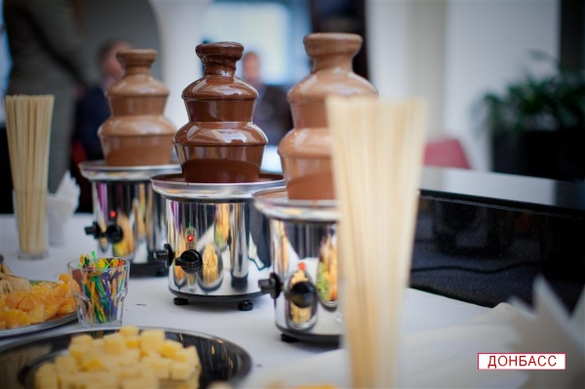
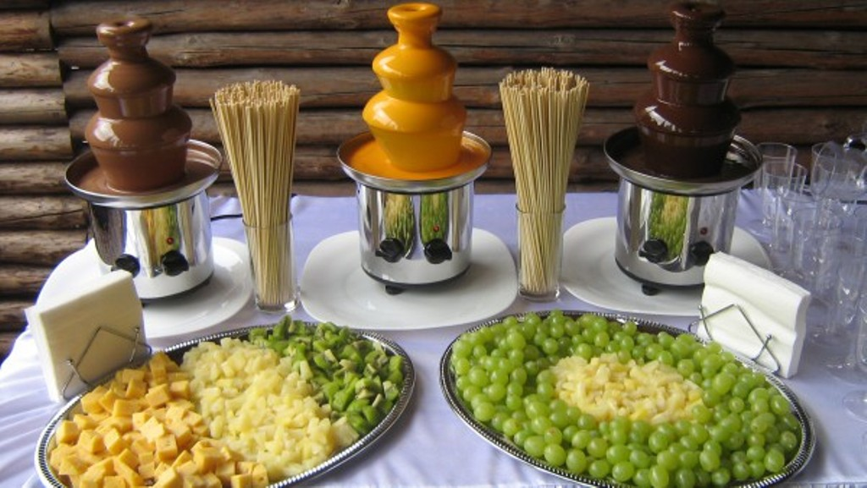
Шоколадный фонтан в аренду
лимонный
белый
Вы выбираете шоколад:
А мы подаем его с фруктами и безе!
Стоимость аренды фонтана 7000 руб.
Аренда от 3 штук.
В стоимость входит 2 часовое обслуживание.
клубничный
молочный
горький
апельсиновый

Slide 35
Разукрашивание шоколадных шаров/сердец
Дети разукрашивают шоколадные шарики шоколадными красками.
Все разукрашенные изделия упаковываются в пластик и остаются на память художнику!
А также можно разукрасить шоколадные сердечки и, например, подарить их свои близким!
Стоимость: 700 руб./чел
Стоимость: 700 руб./чел

Slide 36
Дизайн приглашений, диплом шоколадного кондитера
Стоимость пригласительной открытки или диплома 60 руб./ шт.

Slide 37
Высекание шоколадных скульптур
Изящный и изысканный подарок -это шоколадная скульптура из белого, молочного и горького шоколада. Волшебные руки наших мастеров из глыбы шоколада на Ваших глазах выполнят уникальную скульптуру
Время работы от 2 до 4 часов. Доп. час работы мастера – 5000 руб.
Вес шоколада | Сложность работы
 | Плоскостные логотипы, фигуры | Орнаментальные логотипы | Скульптуры животных и персонажей
3-6 кг. | 20 000 руб. | 25 000 руб. | 30 000 руб.
8-10 кг. | 30 000 руб. | 35 000 руб. | 40 000 руб.
13-15 кг. | 40 000 руб. | 45 000 руб. | 50 000 руб.
Дополнительную информацию узнавайте у наших специалистов

Slide 38
Аквагрим, шоколадный грим
разрисовывание лиц художником
(1 час) — 4000 руб. /группа
нанесение рисунка с помощью шоколадных красок и трафарета
150 руб. / 1 человек

Slide 39
Оформление зала
Антикризисное украшение – 50 шаров, надпись
«С днём рождения», подарок имениннику – 2500 руб.
Праздничное украшение – 100 шаров с гелием (в связках и в потолок), надпись «С днём рождения» – 8000 руб.
Эксклюзивное украшение – тематическое украшение, обсуждается с клиентом индивидуально – от 15000 руб.

Slide 40
Фотосъемка, видеосъемка
Фотосъемка — фотографии обрабатываются и переносятся на dvd-диск с дизайнерской обложкой
Видеосъемка — съемка 1 камерой + монтаж фильма длительностью от 30 до 60 минут
1 час — 4500 руб., 2 часа — 7000 руб., 3 часа — 9000 руб.
1 час — 7000 руб., 2 часа — 11000 руб., 3 часа — 15000 руб., 4 часа — 16000 руб.

Slide 41
Шоу мыльных пузырей
Продолжительность 30-40 минут:
Маленькие пузыри
Фигурки
Сферы
Интерактив
Большие пузыри
Человек в пузыре
Дождь из пузырей

Slide 42
Тесла шоу
Продолжительность 30 -40 минут
Группа до 12 человек, стоимость 20000 рублей

Slide 43
Бумажное шоу
Продолжительность 30 - 40 минут
Группа до 12 человек, стоимость от 25 000 рублей

Slide 44
Выездные мероприятия
Шоколадные художники и кондитеры с радостью увлекут ваших гостей вкусными мастер-классами!
Наша команда артистов, ведущих, фокусников и аниматоров готова приехать в любую точку Москвы и Подмосковья!
Минимальная стоимость выездного
шоколадного праздника 26 000 рублей.

Slide 45
Сборная смешариков
Весёлая путешественница Нюша мечтает стать Королевой красоты. Но какая досада:
наша милая Хрюшка не готова к конкурсу,
помочь ей в неожиданной подготовке
смогут только самые смелые ребята
и конечно же самые весёлые девчонки!
В стороне не останутся и мальчишки!
Ведь Нюша - самый настоящий
вратарь сборной смешариков по...
ШАРИКОВОМУ ФУТБОЛУ!

Slide 46
Поездка в «Смешляндию» (2-5 лет)
Веселый клоун Тоша Калошин и его подружка Буся
Пуговкина с радостью поспешат к вашему малышу,
что бы в его праздник, отправиться в
сказочную страну
«Смешляндия»,
двери которой открыты
лишь раз в году...

Slide 47
Йо-хо-хо! Пираты xxi века (5-12 лет)
«Полундра! Свистать всех наверх! Ну и кто тут настоящий пират?»
Настоящие морские разбойники Сэм и
Кортес, набирают команду самых
сильных и смелых мальчишек и девчонок,
для того чтобы совершить незабываемое
путешествие на остров сокровищ!

Slide 48
Человек паук мне друг! (4-7 лет)
Почувствовать себя супер героем мечтает каждый мальчишка, и стать таковым поможет мега супер герой Человек Паук! Немало испытаний придется пройти, чтобы завоевать титул настоящего чемпиона, но потраченные силы и время не пройдут зря – и ребята будут вознаграждены достойно!

Slide 49
Алиса в стране чудес (5-12 лет)
Все гости становятся жителями страны чудес.
Проход через кроличью нору,
которая находится на
неизвестных параллелях и
меридианах, и, вполне возможно,
ведет через всю Землю насквозь.
Через нору можно проползти
вперед, а можно совсем наоборот!

Slide 50
Клуб winx навсегда

Slide 51
Дети солнца, или встреча с индейцами (6-12 лет)
На пути бледнолицего народа повстречаются
настоящие индейцы из племени
Новахо! Отважная и быстрая
Анаквад, что в переводе звучит
как Облако, и мудрый Чи-Аланг,
что означает Большая Звезда,
обучат ребят метать
томагавки, лассо и
стрелять из лука.

Slide 52
Смурфительная история (4-9 лет)
Смурфетта, как вихрь влетает к ребятам на праздник, в руках у неё сундучок желаний
всех на свете мальчишек и
девчонок! С помощью волшебного
сундучка Смурфетта, вместе с
ребятами отправляется в страну
Веселяндия, ведь только в этой
стране исполняются все мечты,
даже самые необычные.

Slide 53
Вестерн-шоу, или сцены из жизни дикого запада (7-12 лет)
Вы разыскиваетесь! Весть о Вашем празднике долетела до берегов Америки, и ковбой Джо с шерифом Энтони, решили отпраздновать его так, как это принято на Диком Западе.
Свист пуль и стрелы, грохот
кольтов, мустанги и томагавки…
Чем всё закончится?
Об этом – в непредсказуемом
финале программы!

Slide 54
А кто такие фиксики?.. (4-10 лет)
Если Ваш ребенок интересуется деталями,
электроприборами, то он вполне может
стать настоящим «МАСТЕРОМ ФИКСИКОМ».
Вместе с Симкой и Ноликом их ждут
увлекательные «Экзамены ФИКСИКОВ».

Slide 55
Рапунцель. Запутанная история (8-13 лет)
Изобретательная красавица с длинными волшебными локонами – Рапунцель, приглашает детей заглянуть в высокую башню коварной мачехи- волшебницы, встретится с чудесным принцем и
принять участие в сказочных
приключениях!

Slide 56
Миссия выполнима или секретные агенты x.x.x.(8-13 лет)
Внимание! Совершенно секретная информация – во всемирной школе агентов объявляется набор новых учеников. Вы уже представили себя в роли Джеймса Бонда?...
Не спешите радоваться,
ведь попасть туда крайне сложно,
нужно стать самым умным и
сильным, научится бесшумно
передвигаться, разгадывать
сложнейшие ребусы и послания.
Вы готовы?

Slide 57
В гостях у сказки (герои сказок, мультфильмов и фильмов)

Slide 60
Ростовые куклы Маша и Медведь

Slide 61
Меню фабрики
Наименование | Стоимость
Салаты
Оливье | 200 гр. 250 руб.
Крабовый | 200 гр. 200 руб.
Витаминный | 200 гр. 180 руб.
Фруктовый | 200 гр. 300 руб.
Столичный | 200 гр. 250 руб.
Мясной салат | 200 гр. 300 руб.
Наименование | Стоимость
Холодные закуски
Мясная тарелка | 800 гр. 1600 руб.
Овощная тарелка | 1500 гр. 1000 руб.
Рыбная тарелка | 300 гр. 1300 руб.
Сырная тарелка | 300 гр. 1400 руб.
Фруктовая тарелка | 1500 гр. 1200 руб.
Детские сэндвичи | 2 шт. 150 руб.

Slide 62
Наименование | Стоимость
Пицца (1 порция = 2 кусочка)
Вегетарианская | 250 руб.
Классическая | 250 руб.
Пепперони | 250 руб.
Маргарита | 250 руб.
Наименование | Стоимость
Горячие блюда
Шашлык куринный на шпажке | 100 гр. 250 руб.
Весёлые ежики с кетчупом | 2 шт. 150 руб.
Детская люля-кебаб на шпажке с кетчупом | 160 гр. 200 руб.
Шашлык из рыбы | 100 гр. 400 руб.
Блинчики с мясом (со сметаной) | 1 порция 200 руб.
Мясо по-французски | 200 гр. 400 руб.
Наггетсы (куриные) | 150 гр. 250 руб.
Наименование | Стоимость
Гарниры
Картофель по-деревенски | 150 гр. 200 руб.
Картофельное пюре | 200 гр. 150 руб.
Картофель фри | 150 гр. 200 руб.
Рис с куркумой | 150 гр. 150 руб.

Slide 63
Наименование | Стоимость
Мини пирожки
С капустой | 1 шт. 35 руб.
С яблоками | 1 шт. 35 руб.
С мясом | 1 шт. 45 руб.
С картошкой | 1 шт. 35 руб.
С повидлом | 1 шт. 35 руб.
Плюшки
С маком | 1 шт. 35 руб.
С сахаром | 1шт. 35 руб.
Наименование | Стоимость
Десерты
Блинчики с мороженным, декорированные шоколадом |  | 2 шт./200 гр. 200 руб.
Веселое мороженое (3 шарика) |  | 150 руб.
Мини-кексики с шоколадом |  | 10 шт. 400 руб.
Сладкий стол (чай, конфеты в ассортименте, безе) |  | 270 руб./1 чел.
Фруктовые шашлычки |  | 100 гр. 150 руб.
Блинчики с творогом (с шоколадным соусом) |  | 1 порция 200 руб.
Блинчики с бананами и шоколадным сиропом |  | 1 порция 200 руб.
Блинчики с клубничным джемом и шоколадным сиропом |  | 1 порция 250 руб.
Тарталетки с фруктовым салатом |  | 1 шт. 60 руб.

Slide 64
Наименование | Стоимость
Напитки
Соки в ассортименте, морс ягодный | 1 л. 250 руб.
Чай черный, зеленый | 150 мл. 70 руб.
Кофе | 150 мл. 100 руб.
Детское шампанское | 0,75 л. 350 руб.
Коктейль молочный / шоколадный / клубничный/ ванильный (по желанию дети сами взбивают) | 200 мл. 150 руб.

Slide 65
Шоколадное меню
№1
500 руб.
Блинчик с клубничным джемом и шоколадом
Шоколадное мороженое
№2
600 руб.
Блинчик с бананом и шоколадом
Шоколадное печенье
№3
700 руб.
Круассан с шоколадом
Горячий шоколад со взбитыми сливками
№4
750 руб.
Шоколадный маффин
Фруктовый салат со взбитыми сливками и шоколадным соусом
Чай с ароматом шоколада
Молочный коктейль с шоколадом
Фруктовые шашлычки с шоколадным соусом
Какао

Slide 66
Торты и пирожные
Наименование | Стоимость (1 кусочек = 120 гр)
Мусс «Три шоколада». Нежнейший мусс, изысканное сочетание трёх видов шоколада: горького, молочного и белого | 250 рублей
Чизкейк. Десерт на основе сыра Филадельфия с добавлением нежного обезжиренного творога
Мусс «Малина-манго». Нежнейший мусс, сочетающий в себе вкусы экзотического манго и сладкой малины
Тирамису. Традиционный итальянский рецепт на основе сыра Маскарпоне
Оранжевое чудо. Морковно-миндальный десерт на основе двух сыров: Маскарпоне и Филадельфия

Slide 67
Наш менеджер будет рад ответить на ваши вопросы
Телефон для справок: 8(495)517-36-15

